Slide 1
Откуда Русь пошла
Дидактический материал
«Окружающий мир»
3 - 4 класс

Slide 2
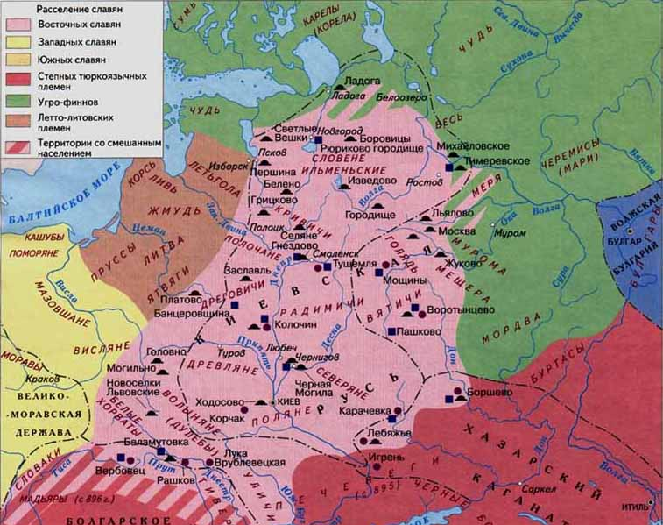
Заполни таблицу
Племена
Река
Поляне
Днепр
Древляне
Припять
Кривичи
Волга
Полочане
Двина
Северяне
Десна
Вятичи
Ока
Радимичи
Днепр
Словене
Оз. Ильмень

Slide 3
Быт древних славян

Slide 4
Список использованных источников
Петрухин В. Славяне. – М.: «РОСМЭН», 2002.
Школьная энциклопедия «Руссика». История России. 9 –17 вв. – М.: ОЛМА – ПРЕСС Образование, 2003.
Энциклопедия для детей. Т.5. История России и её ближайших соседей. Ч.1. От древних славян до Петра Великого. – 2-е изд./Глв.ред.М.Д. Аксёнов. – М.: Аванта+, 2000.
Детская энциклопедия Кирилла и Мефодия 2008
kalitashop.com/kolt.shtml колт височный
http://upload.wikimedia.org/wikipedia/commons/thumb/8/89/Living_of_East_Slavs_by_Ivanov.jpg/350px-Living_of_East_Slavs_by_Ivanov.jpg Иванов С.В. Древние славяне .
http://www.ilmarinen.ru/images/valaam_clip_image002.jpg Валаам вид сверху
http://venividi.ru/files/img/8804/6.jpg идолы
http://venividi.ru/node/10282 славянское капище
http://historic.ru/books/item/f00/s00/z0000056/pic/000064.jpg височное кольцо
http://www.vokrugsveta.ru/img/cmn/2008/07/10/011.jpg засеки
http://zubova-poliana.narod.ru/history-7-4.gif засеки1
http://img1.liveinternet.ru/images/attach/b/3/28/966/28966991_15.JPG частокол
http://lh5.ggpht.com/_6DSkF2cYsR домовойQ/SGZjY1jXSiI/AAAAAAAAE2k/HyC3msZ7K0U/IMG_5749.JPG частокол1

Slide 5
http://www.ido.rudn.ru/nfpk/hist/pic/2/v2_15.jpg славянский поселок
http://www.organizmica.org/archive/307/image008.jpg захоронение
http://img0.liveinternet.ru/images/attach/b/3/29/413/29413104_1216777917_Trizna.jpg Тризна . А.Клименко
http://community-101442.taba.ru/image/Russkaya_zhivopis/Vasnecov/7044_Trizna_po_Olegu.html Васнецов В.М. Тризна по Олегу.
http://rys-arhipelag.ucoz.ru/photo/14-0-204-3 Семирадский Г.И. Похороны знатного руса.
http://www.tkpm72.org/files/slavgal/pics/kartina03.jpg Ольшанский Б. Купава
http://www.tkpm72.org/files/slavgal/pics/kartina11.jpg Ольшанский Б. Тени забытых предков
http://www.websib.ru/~gardarika/rus/images/sosedi.jpg карта
http://www.websib.ru/~gardarika/rus/images/karta1.jpg карта1
http://foto.mail.ru/mail/dedischev195413/8931/18325.html Ольшанский Б. Тени забытых предков
http://www.liveinternet.ru/users/4153190/post149061786/ Ольшанский Б. Лель. Купава.
http://slavolad.narod.ru/paint/ivanov-beseda.jpg В.Иванов Предстоящая беседа
http://hmhsbritannic.ucoz.ru/FILES/23g.jpg ладья 2
http://www.bg-gallery.ru/images/4697/d72d187df41e10ea7d9fcdc7f5909205autor_id.jpg Рерих Н. Славяне на Днепре http://img1.liveinternet.ru/images attach/b/3/13/349/13349499_1199282178_Kapische_u_ozera.jpg В.Иванов . Капище у озера
http://www.home-edu.ru/user/uatml/00000628/rumjancev/drevnieslavjane/poselok.jpg поселок

Slide 6
http://roerih.ru/rerih/209.php Рерих Н. Снегурочка и Лель
http://img0.liveinternet.ru/images/attach/c/2//66/558/66558981_leshiy.jpg леший
http://www.danvich.com/wp-content/uploads/2008/07/vodyanoi.jpg водяной
http://img-fotki.yandex.ru/get/5600/hhomunculus.4/0_49542_4b86a439_orig кикимора
http://img1.liveinternet.ru/images/attach/b/3//41/880/41880539_Domovoy.jpg домовой
http://www.pagan.ru/gallery/russkiehudozhni/wasiler1ewk/gallery_5_22.jpg русалка
http://happynouruz.narod.ru/semenova/risunki/File0020.gif полуземлянка
http://ru.wikipedia.org/wiki/%D0%A4%D0%B0%D0%B9%D0%BB:Klad_desyatinnaya.jpg колт и цепь-рясна
http://www.anund.com/images/all/135.jpg луница
http://www.kalitashop.com/images/fibuly/fibula.jpg фибула новгородская
http://roerih.ru/rerih/36.php Н. Рерих Идолы
http://rys-arhipelag.ucoz.ru/photo/14-0-182-3 Борис ОЛЬШАНСКИЙ (род. 1956). Клятва Сварожича.
http://blamag.ru/uploads/BabaYaga2.JPG домовина
http://yarga.ru/foto_arhiv/foto/rus/prav_inkvizic/12.jpg
http://dic.academic.ru/pictures/wiki/files/86/Volok_by_Roerich.jpg
http://www.roerichsibur.ru/slaid/roerich-in-russia2/30.jpg
http://history.sgu.ru/img/x1-z2-009-poselok.jpg Пчелко И.И. Славянский поселок
http://festival.1september.ru/files/articles/52/5210/521031/05.jpg частокол и вал
http://rusarch.ru/darkevich2.files/image007.jpg частокол и вал 4
http://collection.edu.ru/attach/17/11456.ppt Пчелко И.И. Славянский поселок

